Slide 1
Unit2:Around town
Grade: 6th
Miss pamela Knuckey

Slide 2
Last class… Let’s do the feeback
Professions and occupations
Places in town
City v/s countryside

Slide 3
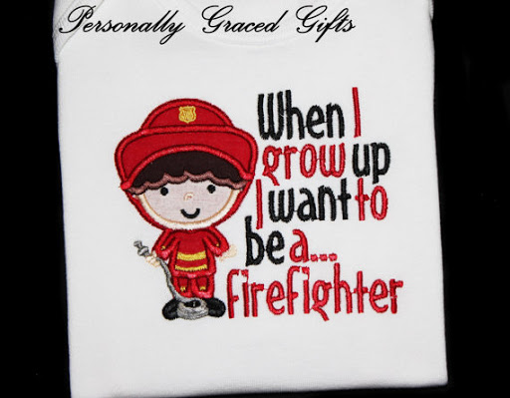
Today it’s time to create
Según tus preferencias, cuéntame de un lugar en donde te gustaría trabajar , que profesión y/o ocupación quieres ejercer en tu vida de adulto . Detalles de tu ocupación y detalles del lugar donde realizarás esa labor.

